Slide 1
2018 读书报告汇报
通过场景地图估计推断场景结构
汇报人 项叶盛

Slide 2
目录
论文背景
新的场景结构推断方法——场景地图
结果评估
小结

Slide 3
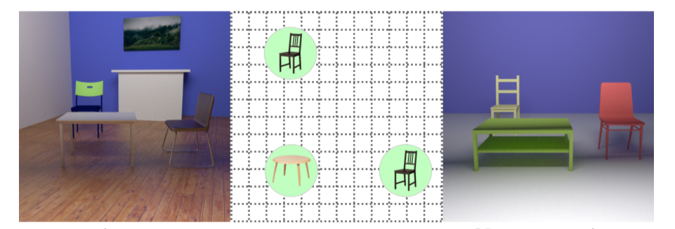
论文背景
从一张RGB图像中理解室内场景结构的技术有多种多样的应用，从编辑场景到挖掘空间利用数据都得益于该技术。
在场景理解领域中大多数的努力集中在提取例如像素级深度或语义标签一样的稠密信息，或者是例如从目标识别中获取到的边界框。本文提出了“场景地图”概念。
输入 场景地图输出 三维重建

Slide 4
新的场景结构推断方法——场景地图
1、场景地图综述
2、神经网络
3、用于场景生成的渲染管线

Slide 5
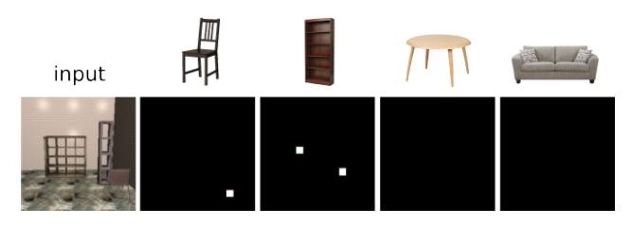
1、场景地图综述
将一张RGB图像作为输入，产出的场景俯视图被称为场景地图。直观地说，场景地图以类似地板平面图的方式对场景中存在的物体及其相对位置进行二维度上的概况。场景地图的两个坐标与给定室内场景的地板平面相应的x和y坐标平行。特定坐标系中的值对应于该位置上的物体。重要的是，场景地图完全去掉了第三个坐标(高度)。
每个物体对于的场景地图，白色的正方形表明在那个位置存在特定类别的实例。

Slide 6
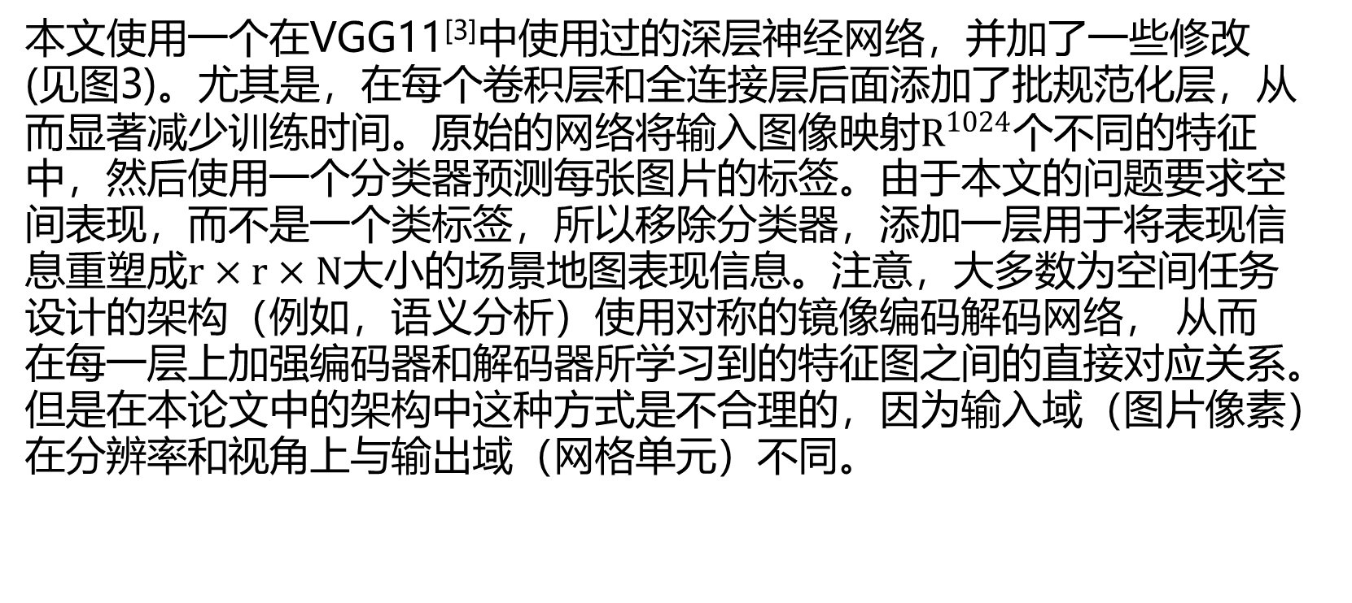
2、神经网络——网络结构
本文使用一个在VGG11^{[3]}中使用过的深层神经网络，并加了一些修改(见图3)。尤其是，在每个卷积层和全连接层后面添加了批规范化层，从而显著减少训练时间。原始的网络将输入图像映射$R^{1024}$个不同的特征中，然后使用一个分类器预测每张图片的标签。由于本文的问题要求空间表现，而不是一个类标签，所以移除分类器，添加一层用于将表现信息重塑成$r×r×N$大小的场景地图表现信息。注意，大多数为空间任务设计的架构（例如，语义分析）使用对称的镜像编码解码网络， 从而在每一层上加强编码器和解码器所学习到的特征图之间的直接对应关系。但是在本论文中的架构中这种方式是不合理的，因为输入域（图片像素）在分辨率和视角上与输出域（网格单元）不同。

Slide 7
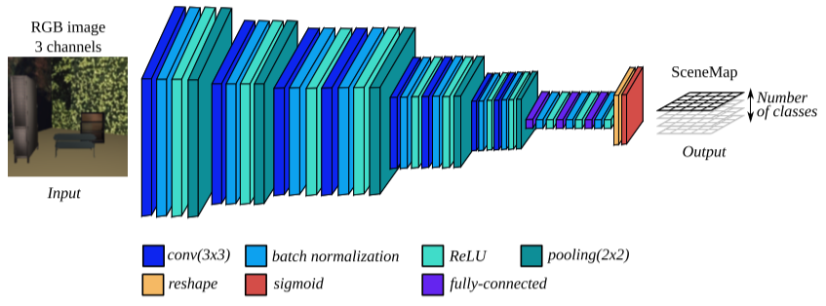
基于VGG11^{[1]}修改后的神经网络结构
[1] SIMONYAN K., ZISSERMAN A.: Very deep convolutional networks for large-scale image recongnition. ICLR(2014).

Slide 8
2、神经网络——数据
训练一个深度神经网络要求大量的训练数据。SUNRGB-D数据集中有将近10000张图片，包括1000个不同类别物体的60000个边界区域。不过这些数据不足够训练出一个好的网络。为了增加训练数据的数量，设立了一个渲染管线，它动态地呈现训练图像对和相关的场景地图。这种方法为系统提供了无限的、本质上独一无二的训练数据流（虽然在理论上可能会出现两个一样的场景，但是出现的概率是极其低的）。

Slide 9
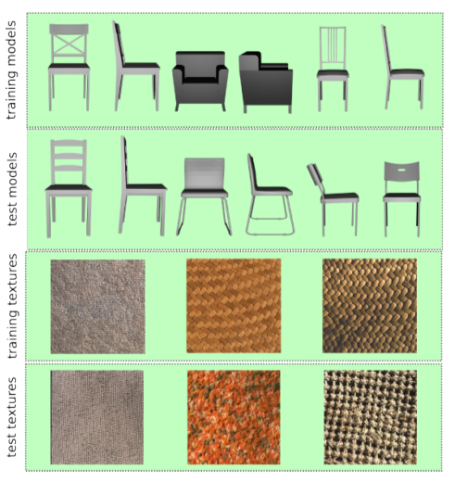
训练和测试数据处理
渲染管线将一系列标有类别的模型O和纹理T作为输入。模型O取自IKEA数据集的子集。这个数据集包括四类物体：椅子、架子、桌子和沙发，每种类别中包含16个样式。这些模型需要手工整理，使得他们都具有精确的相对比例，并都以世界原点为中心，朝向同一方向。纹理集合T取自VisTex数据集136个纹理中的一部分，他们同样需要手工整理成合适的纹理。最后将模型O和纹理T按照75%/25%的比例分为训练集和测试集。
数据样本示例

Slide 10

3、用于场景生成的渲染管线
当管线被询问新的训练示例时，就会生成一个随机场景。首先从模型集合O中随机取出2到6个模型，并随机放在一个6x6平方米的中心周围的某个位置上。之后再以上矢量为方向随机旋转90的倍数度。在对100张公开的室内照片的检查显示，一面墙几乎总是可见的，而另一面垂直的墙大约有75%的概率是可见的。因此，两个垂直的墙壁被随机地放置在场景的周围，但是具有连贯的方向。最后模型和墙面分别从纹理集合T中随机采样，然后进行缩放。如果包含了较小的纹理，就是用重复的模式模拟纹理。
相机被随机放置在高度在I米和1.8米之间的地方，以模拟手持相机拍摄出来的照片。
随机场景示例

Slide 11
结果评估
1、与其他方法之间的比较
2、本方法对密集对象场景的识别效果

Slide 12
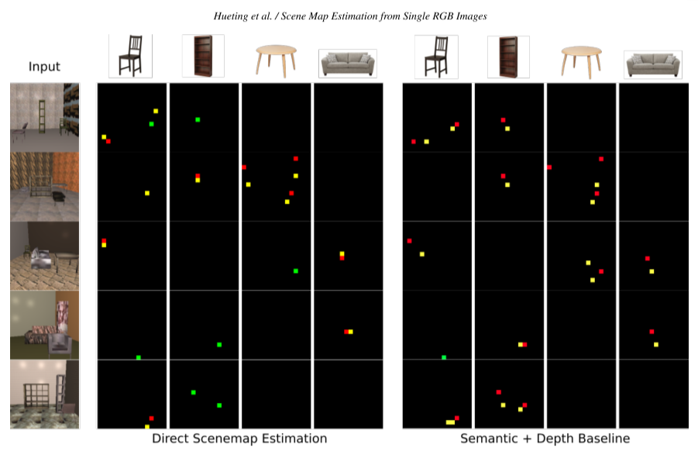
1、与其他方法之间的比较——样本示例
每列代表一类别，每行代表一个样本。放置的正确性用颜色表示：绿色为正确的位置；黄色为错误的位置；红色为遗漏的。右：使用语义分割和深度估计的联合输出的场景地图。
可以看出本方法的清晰优势。可以发现，虽然本方法并非每次都能找到准确的位置，但是实际上出现的物体都被正确的检测到了。语义分割和深度估计的方法会遗漏一些对象，而且多次将一个对象检测成两个对象。

Slide 13
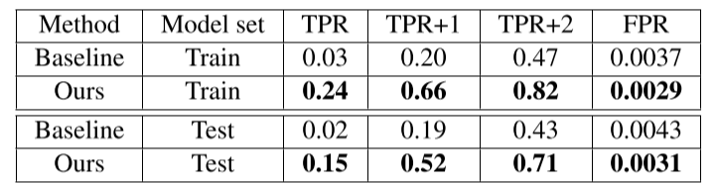
1、与其他方法之间的比较——数值结果
可以看出本方法的清晰优势。可以发现，虽然本方法并非每次都能找到准确的位置，但是实际上出现的物体都被正确的检测到了。语义分割和深度估计的方法会遗漏一些对象，而且多次将一个对象检测成两个对象。
TPR是完全正确率，TPR+1是允许1格错误的正确率，TPR+2是允许2格错误的正确率。FPR是完全错误率，由于大多数网格单元是空的，所以错误率十分低。

Slide 14
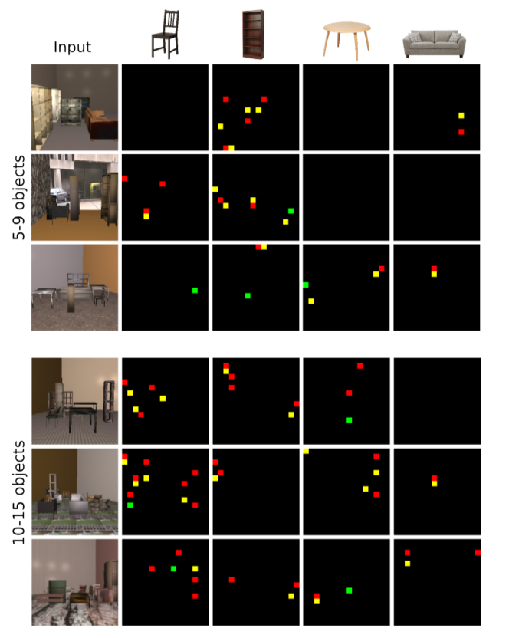
2、本方法对密集对象场景的识别效果
放置的正确性用颜色表示：绿色为正确的位置；黄色为错误的位置；红色为遗漏的。右：使用语义分割和深度估计的联合输出的场景地图。
物体的正确定位变得更加困难，但是大多物体的存在都能被检测到。

Slide 15
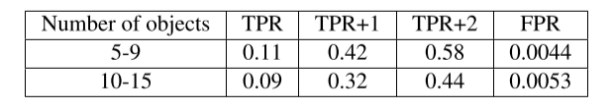
数值结果
TPR是完全正确率，TPR+1是允许1格错误的正确率，TPR+2是允许2格错误的正确率，FPR是完全错误率。
性能随着物体数量的增多而减低，但是没有缩小到不能使用的地步。

Slide 16
小结
本论文展现了一种新的场景结构表现方式，称之为场景地图。这将表现场景结构所必须的参数数量降到最低，因此减少了神经网络优化过程中必要的变量数量。虽然该方法的准确度收网格单元大小的限制，但是任然可以应用于多数任务，下文将罗列一些。该与像素化方法相反，像素化方法被设计成输出正确的预测位置，但是它的结果需要复杂的后处理工作才能在实践中使用，正如评估结果分析的那样。
不足之处。目前而言，没有足够的真实数据去训练网络，为了扩展将该方法延伸到真实图像，更好的解决方案是将合成数据与真实图像结合使用。与该方法对比的其他方法还不够多，例如语义分割可以使用物体检测管线代替^{[1]}。
[1] REN S., HE K., GIRSHICK R. SUN J.: Faster r-cnn:Towards real-time object detection with region proposal networks. In NIPS(2015), pp. 91-99.

Slide 17
谢谢
汇报人 项叶盛

